Slide 1

UNIVERSIDADE DO MINHO · ESCOLA DE ENGENHARIA
TrasmUM
Sistema de gestão integrada para uma rede de lojas de conveniência
Oradores
José Lourenço Fernandes
Simão Oliveira
Laboratórios de Informática IV
3 de junho de 2026
Licenciatura em Engenharia Informática · 2025/2026

Slide 2
ESTRUTURA DA APRESENTAÇÃO
02 / 17
Estrutura da Apresentação
Introdução — Tema e contexto do projeto
Processo de Desenvolvimento — As 4 etapas de desenvolvimento
Engenharia de requisitos — Etapas de levantamento e refinamento de requisitos
Arquitetura da Solução — Decisões técnicas e ADRs
Implementação — Processo de implementação
Verificação e Validação — Testes unitários e manuais
Reflexão sobre utilização de IA — Vantagens, limitações e aprendizagens
Conclusões — O que levámos deste projeto
TrasmUM · LI4 2025/2026

Slide 3
INTRODUÇÃO
03 / 17
Introdução
TEMA
Sistema de gestão integrada para uma cadeia de pequenas lojas de conveniência
Objetivos
Registo e processamento de dados de vendas, produtos, stocks e fornecedores
Consolidação de informação num sistema central de dados
Gestão e controlo de inventário, reposição de produtos nas lojas, faturação e geração de relatórios de gestão
TrasmUM · LI4 2025/2026

Slide 4
PROCESSO DE DESENVOLVIMENTO
04 / 17
Processo de Desenvolvimento
Definição do Domínio
Arquitetura e Design
Verificação e Validação
Levantamento de Requisitos
Implementação da Aplicação
TrasmUM · LI4 2025/2026

Slide 5

ETAPA 1 · DEFINIÇÃO DO DOMÍNIO DO SISTEMA
05 / 17
Do caos analógico a uma rede coordenada
Três lojas de conveniência em Trás-os-Montes, operadas ineficientemente — adquiridas pela administração e em modernização.
PROBLEMAS DO SISTEMA ATUAL
OBJETIVOS DA SOLUÇÃO
1
Rastreamento de inventário em cadernos e folhas soltas — ruturas e desperdício de perecíveis
1
Registo digital de vendas com atualização automática de stock
2
Consolidação de informações (vendas,pagamentos,etc...) por telefone com cada loja — moroso e propenso a erros
2
Fecho de dia automatizado com consolidação no servidor central
3
Faturas e guias de remessa guardadas em caixas de sapatos — extravio e atrasos
3
Arquivo digital de documentos e rastreabilidade dos pagamentos
4
Lojas isoladas, sem partilha de informação entre estabelecimentos
4
Autonomia plena de cada loja + supervisão estratégica centralizada
TrasmUM · LI4 2025/2026

Slide 6
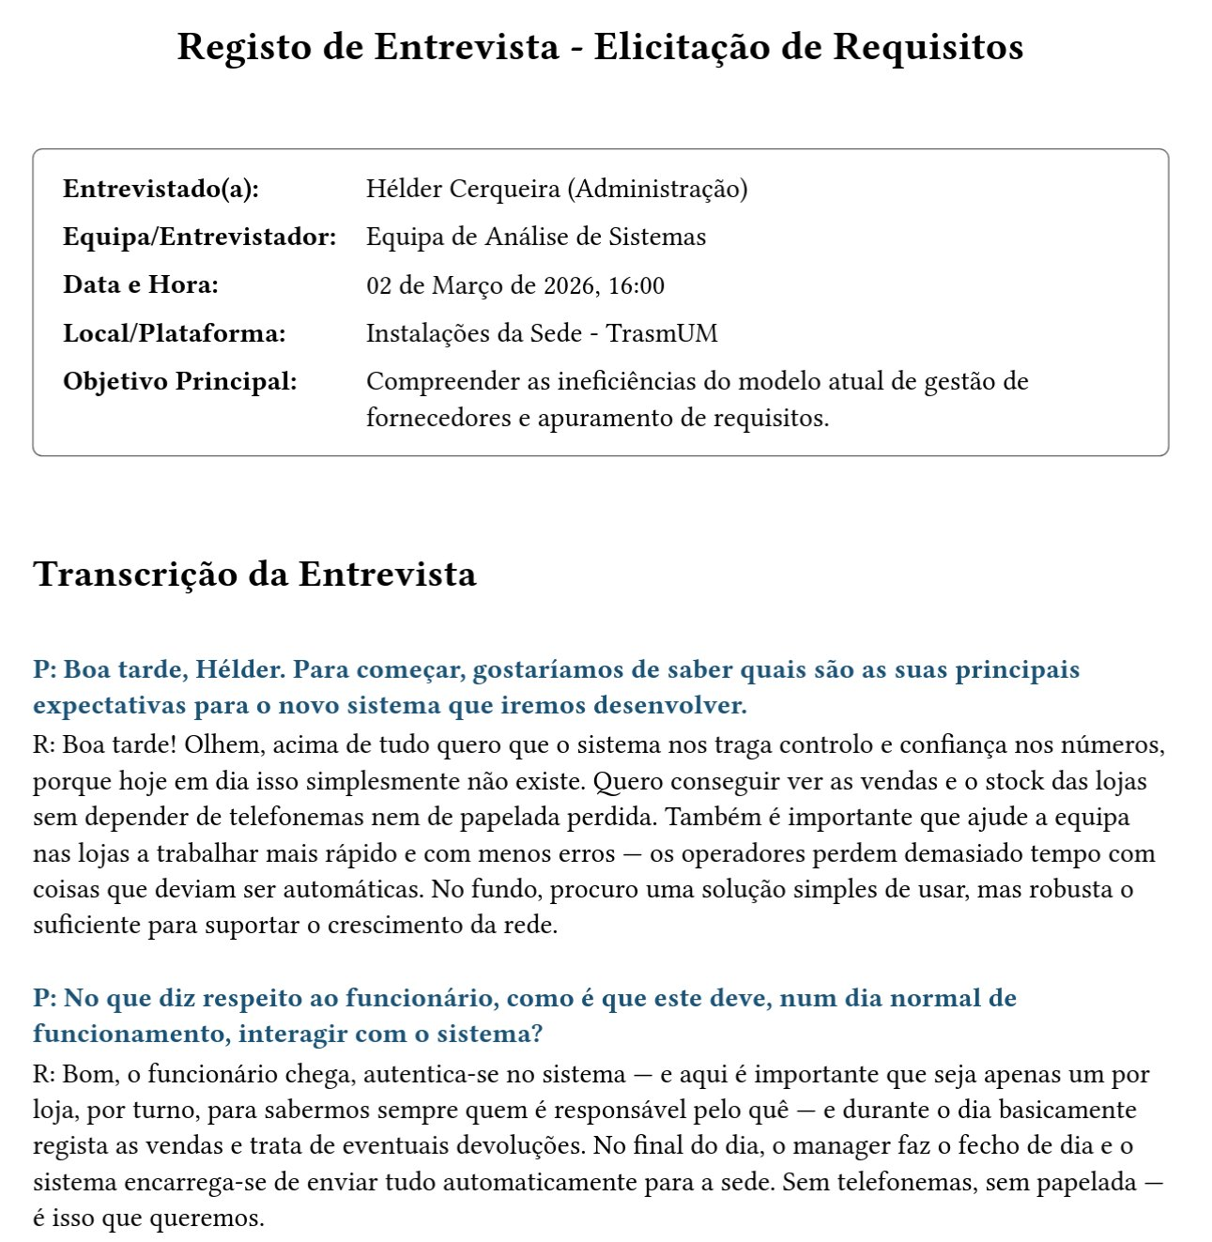
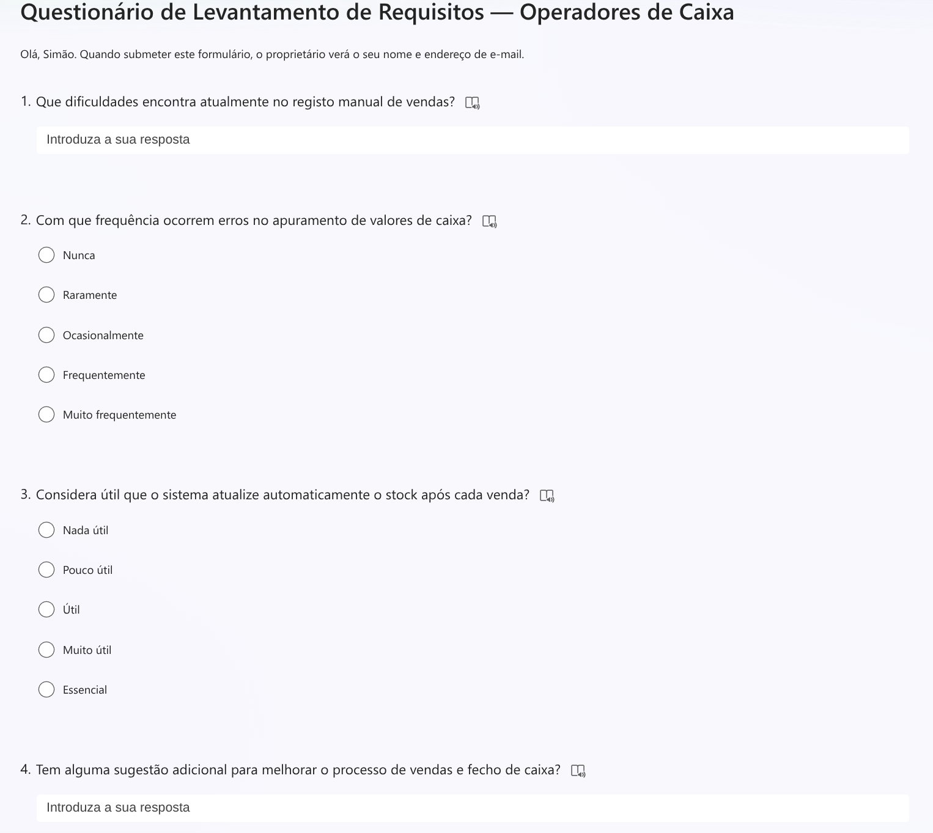
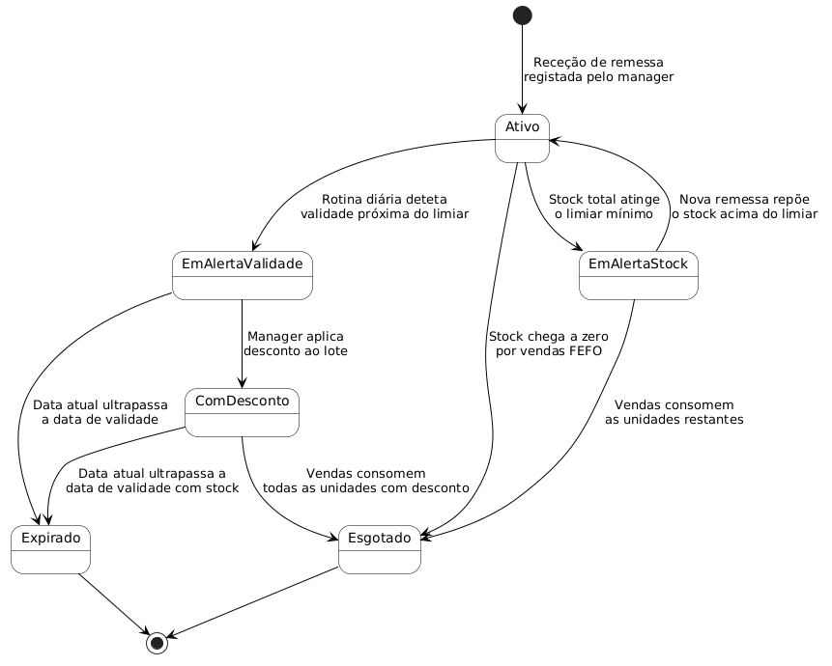
ETAPA 1 · ENGENHARIA DE REQUISITOS
06 / 17
Levantamento e especificação de requisitos
Simulação de entrevistas com stakeholder
Geração user stories
Levantamento e refinamento de requisitos
Criação de documentação formal de especificação de requisitos
Geração de casos de uso e diagramas de máquina de estados
TrasmUM · LI4 2025/2026

Slide 7
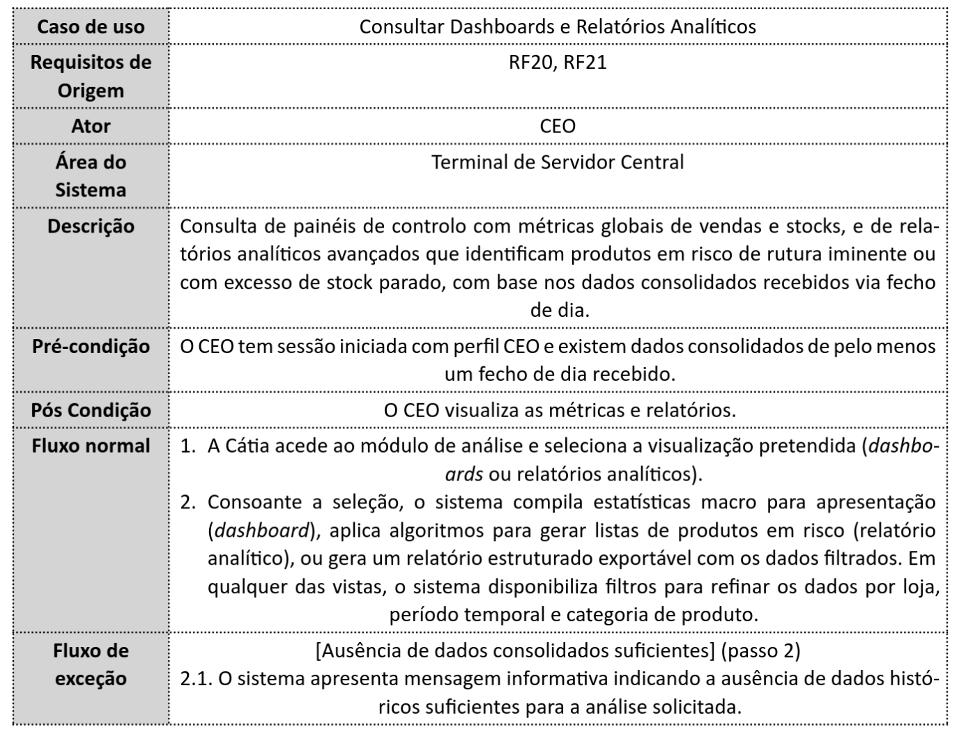
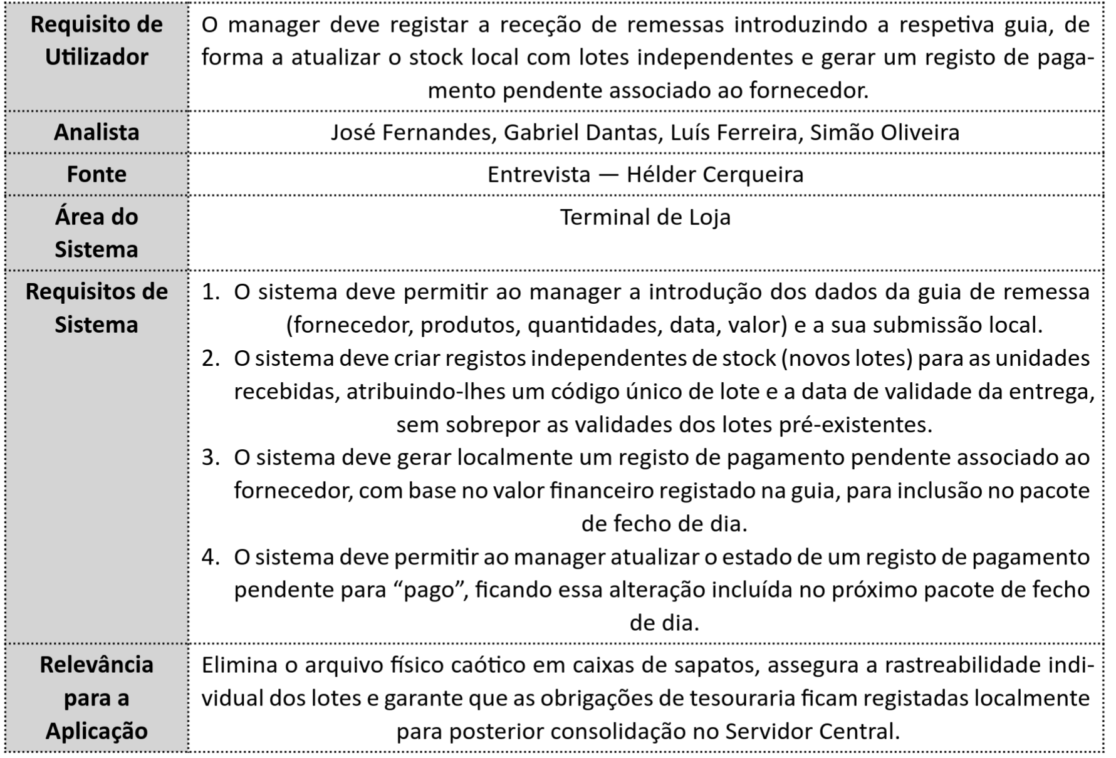
ETAPA 1 · ENGENHARIA DE REQUISITOS
07 / 17
Requisitos e Casos de Uso
RESULTADO DA ESPECIFICAÇÃO
23
18
14
3
Requisitos Funcionais
Requisitos Não Funcionais
Casos de Uso
Atores hierárquicos
TrasmUM · LI4 2025/2026

Slide 8
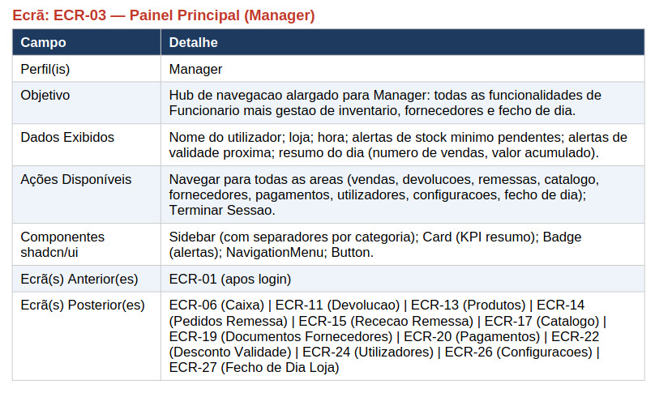
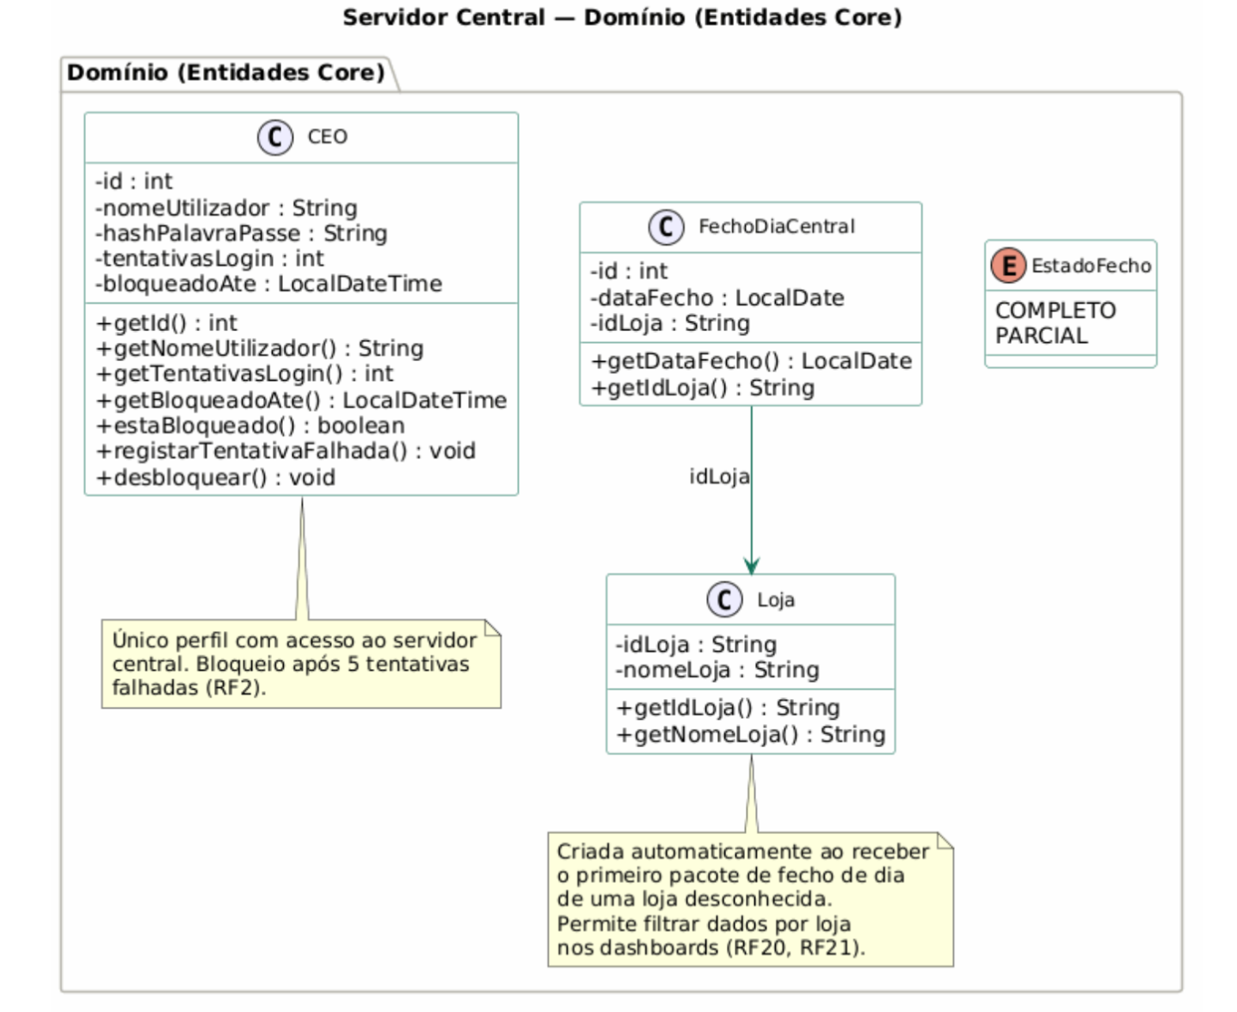
ETAPA 2 · ARQUITETURA
08 / 17
Arquitetura e Design do Software
Interação com o LLM dividiu-se em 4 fases:
Definição arquitetural — Solicitação de sugestões arquiteturais adequados ao sistema. Especificação detalhada da sugestão elegida pela equipa
Revisão independente — O modelo atuou como arquiteto revisor independente, identificando vulnerabilidades e cenários de falha não cobertos
Diagramas técnicos — Geração assistida de diagramas de componentes, classes , sequência e modelos de BD em PlantUML
Esboço de interfaces — agente via MCP gerou automaticamente wireframes no Pencil a partir das Design Guidelines
TrasmUM · LI4 2025/2026

Slide 9
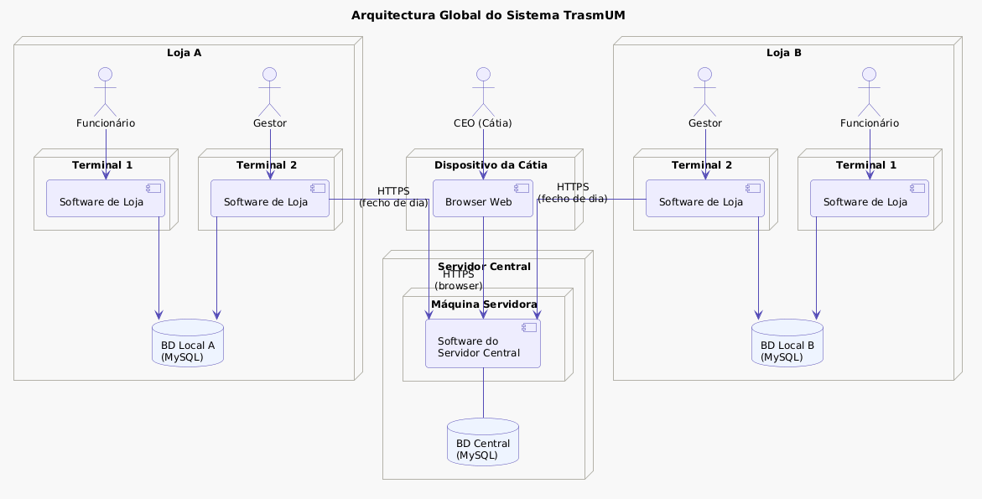
ETAPA 2 · ARQUITETURA
09 / 17
Arquitetura federada — porquê dois softwares
CLIENTE–SERVIDOR ASSIMÉTRICO
Cada loja é uma unidade computacional autónoma. O servidor central recebe os dados, mas nunca emite instruções para as lojas.
Software de Loja
JavaFX · MySQL local · offline-first
Terminal de ponto de venda. Suporta vendas, devoluções, gestão de stock, remessas, catálogo, utilizadores e fecho de dia.
Software do Servidor Central
Javalin · Vue.js · MySQL agregada
Aplicação web. Recebe pacotes de fecho de dia e disponibiliza dashboards à CEO.
TrasmUM · LI4 2025/2026

Slide 10
ETAPA 2 · ARQUITETURA
10 / 17
Decisões arquiteturais documentadas
Todas as decisões de design foram registadas formalmente em ADRs (Architecture Decision Records), preservando contexto, alternativas consideradas, justificação e consequências de cada escolha.
DESTAQUES
Decisões com maior impacto técnico no sistema final
ADR-01
ADR-02
ADR-04
Arquitetura federada
Dois softwares independentes
Delta Sync com 3 estados
Cliente–servidor assimétrico, com cada loja como unidade autónoma
Loja e Servidor com ciclos de vida desacoplados
PENDENTE → EM_TRÂNSITO → CONFIRMADO, com reversão automática
ADR-05
ADR-08
ADR-09
Idempotência no servidor
HTTPS com certificado próprio
Layered Architecture + MVC
INSERT … ON DUPLICATE KEY UPDATE absorve reenvios sem duplicar
Cifra do canal de fecho de dia, sem custos de CA externa
Quatro camadas com dependências estritamente unidirecionais
TrasmUM · LI4 2025/2026

Slide 11
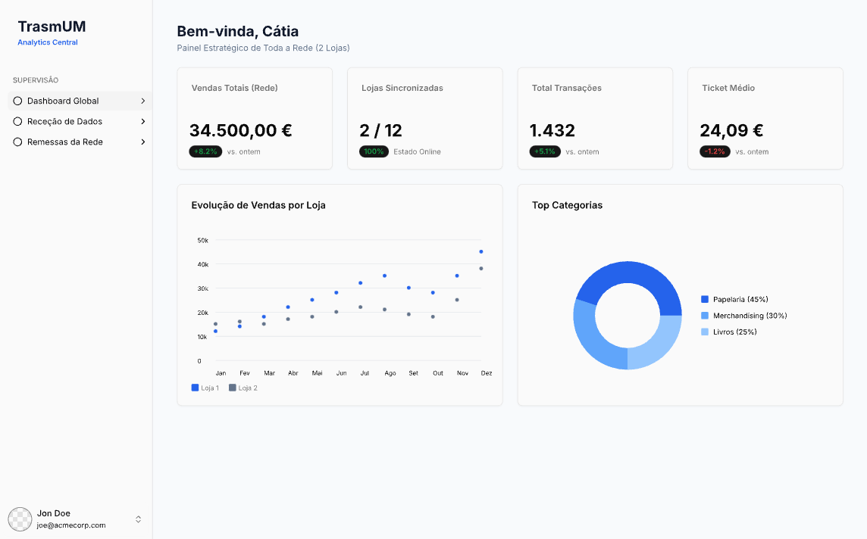
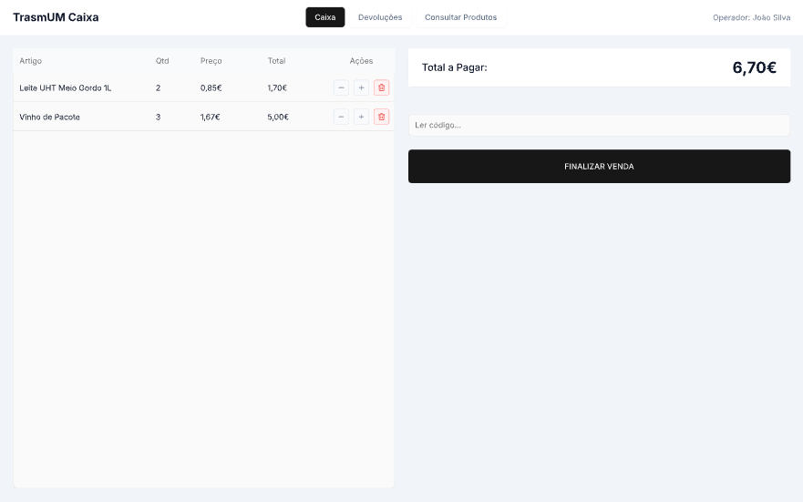
ETAPA 2 · DESIGN
11 / 17
Esboço das Interfaces do Sistema
Fornecimento dos requisitos a uma LLM que produziu uma lista de design guidelines
Conexão do agente (Gemini) à aplicação Pencil por meio de um endpoint MCP para esboço da interface gráfica
Permitiu utilizar prompts para fazer alterações diretamente no esboço criado
TrasmUM · LI4 2025/2026

Slide 12
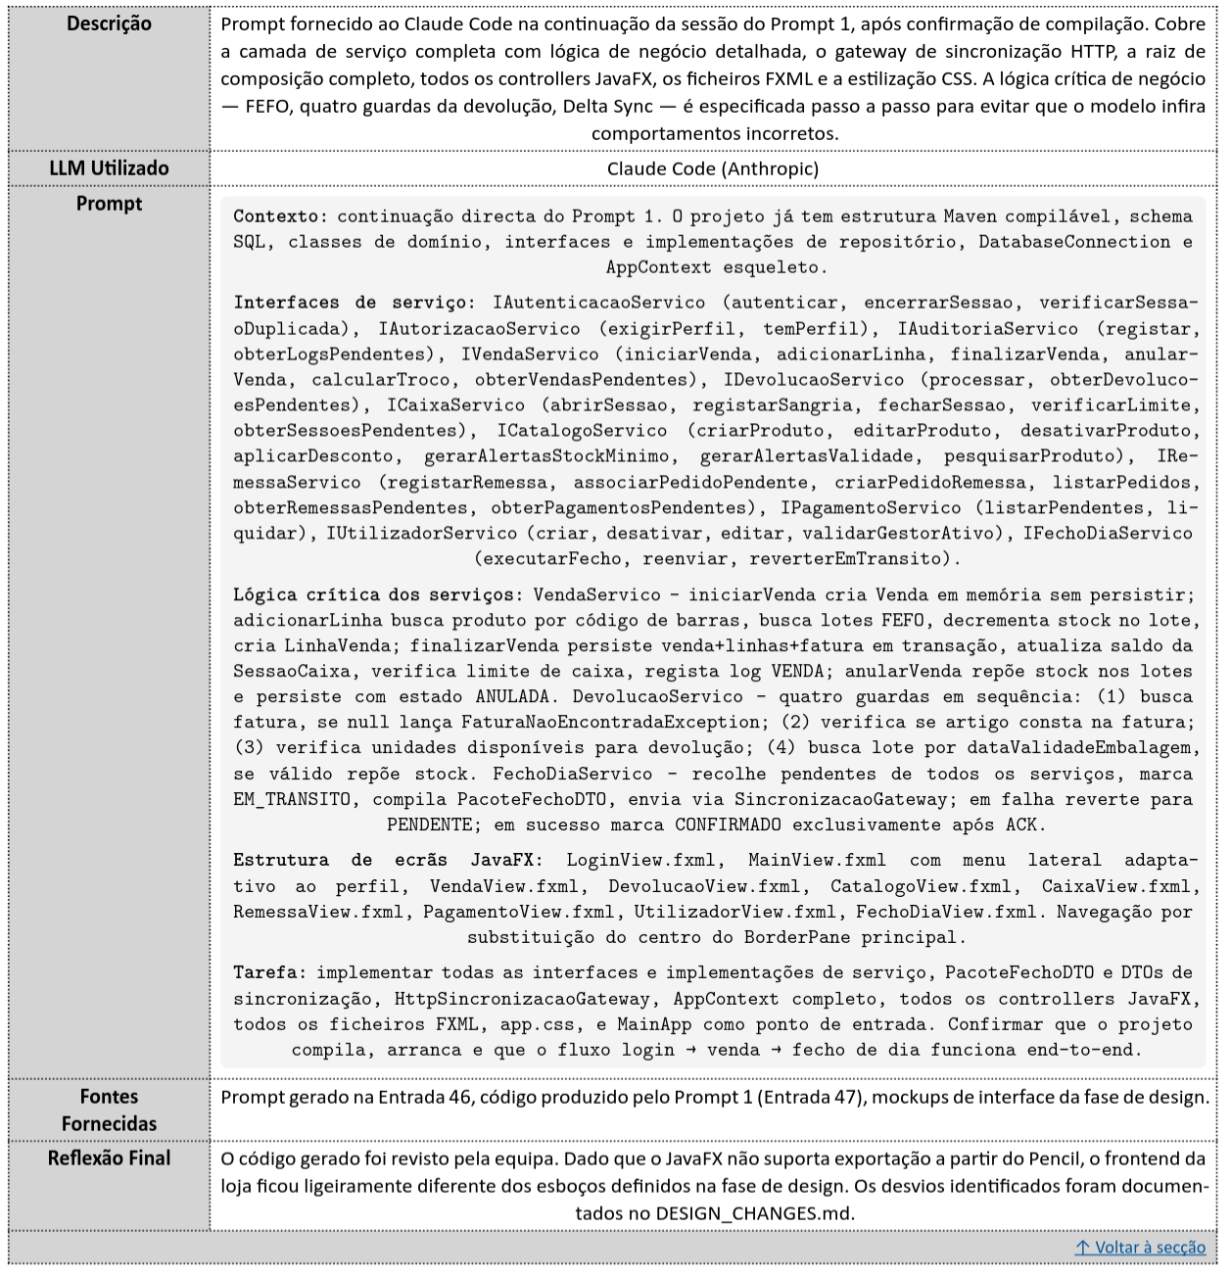
ETAPA 3 · IMPLEMENTAÇÃO
12 / 17
Implementação
  Arquitetura, ADRs e artefactos de design entregues ao Claude Sonnet como base
  Claude Sonnet gerou os prompts de implementação entregues ao Claude Code
  Criação de instruções estruturadas para a implementação pelo Claude Code
  Revisão de código e teste manual do comportamento da aplicação
TrasmUM · LI4 2025/2026

Slide 13
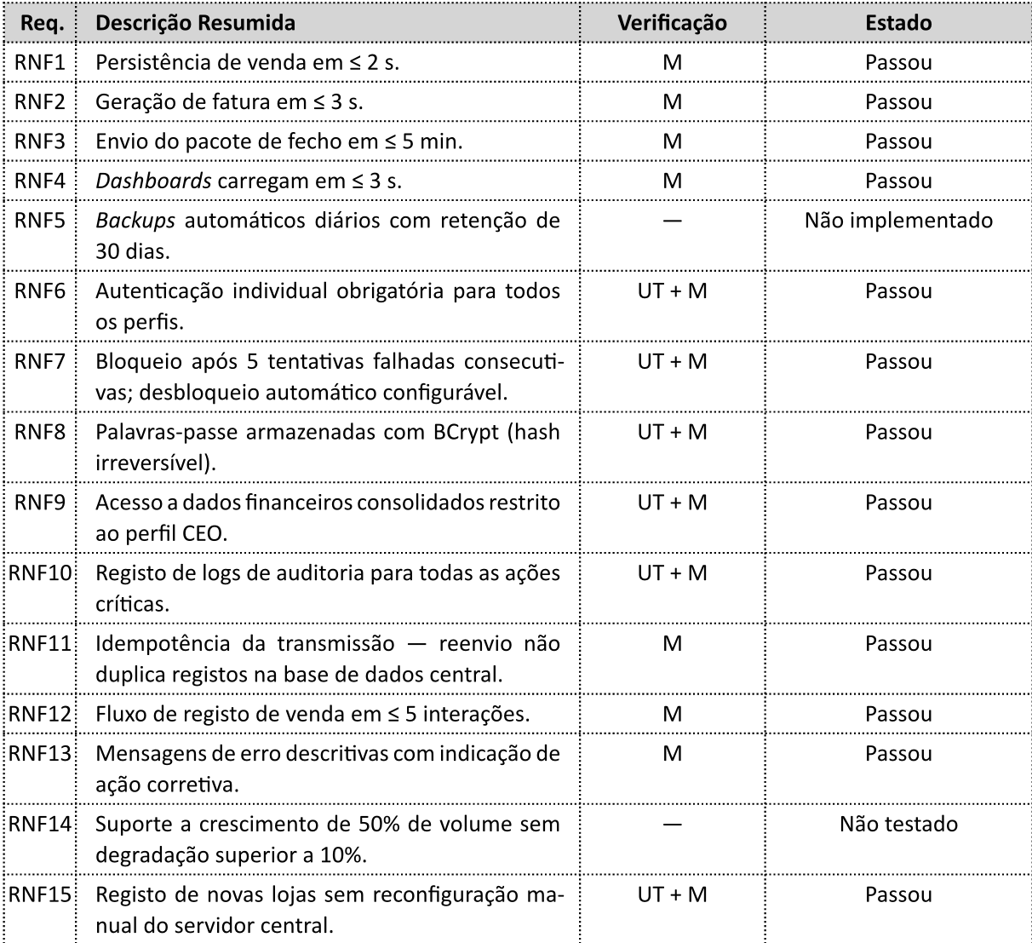
ETAPA 4 · VERIFICAÇÃO E VALIDAÇÃO
13 / 17
Verificação e Validação
Geração de testes unitários
Verificação dos requisitos funcionais e não funcionais através de testes unitários e validação manual
Revisão humana crítica
TrasmUM · LI4 2025/2026

Slide 14

CONCLUSÔES SOBRE IA
14 / 17
Reflexão sobre utilização de IA - Vantagens
Aceleração do desenvolvimento — rascunhos competentes em minutos; fundação de ambos os softwares gerada em poucas iterações
Qualidade da documentação — registo académico consistente, terminologia uniforme e formatação coerente entre secções
Foco na engenharia — esforço da equipa deslocado da produção mecânica para a revisão crítica e decisão de engenharia
Deteção de inconsistências — revisão por LLM identificou contradições internas e cenários de falha não cobertos
TrasmUM · LI4 2025/2026

Slide 15

CONCLUSÕES SOBRE IA
15 / 17
Reflexão sobre utilização de IA - Desvantagens
Custo de contexto — prompts verdadeiramente úteis exigem artefactos, decisões e restrições prévias — investimento não negligenciável
Deriva de coerência — em sessões longas, o modelo introduz inconsistências que requerem reconciliação progressiva
Complacência automatizada — outputs plausíveis e bem estruturados reduzem a atenção crítica na revisão
Tendência para sobre-engenharia — abstrações injustificadas, camadas intermédias e padrões desnecessários surgiram em todas as fases
TrasmUM · LI4 2025/2026

Slide 16

CONCLUSÕES
16 / 17
Conclusões
LLMs são úteis quando a tarefa é bem definida — documentação extensa, exploração arquitetural, revisão de inconsistências, geração de testes com contrato claro
LLMs são contraproducentes quando — se exige simplicidade radical, o domínio requer conhecimento tácito, ou o prompt custa mais do que a tarefa
A abordagem correta é criteriosa — fase a fase, tarefa a tarefa, sempre com revisão humana atenta
TrasmUM · LI4 2025/2026

Slide 17
UNIVERSIDADE DO MINHO · ESCOLA DE ENGENHARIA
TrasmUM
Sistema de gestão integrada para uma rede de lojas de conveniência
Oradores
José Lourenço Fernandes
Simão Oliveira
Laboratórios de Informática IV
3 de junho de 2026
Licenciatura em Engenharia Informática · 2025/2026

